Slide 1
Cuentas Públicas Gobierno de Entre Ríos
Año 2015

Slide 2
Ingresos Públicos
Millones de $
INGRESOS PÚBLICOS | Presupuesto 2015 | Ejecutado a junio 2015 | % Ejecutado del Presup. 2015 | Presupuesto 2016 | Var (%) Presup 2015-2016
Imp. Propios | 6.503 | 3.713 | 57 | 8.638 | 32,80%
Imp. De Origen Nacional | 18.721 | 9.378 | 50 | 25.367 | 35,50%
Trans. Corrientes | 872 | 949 | 109 | 1.307 | 49,90%
No Tributarios | 748 | 302 | 40 | 1.002 | 34,00%
Venta de Bs y Ss , y Rentas de la Prop. | 283 | 1.959 | 692 | 361 | 27,70%
Ingresos de Capital | 5.412 | 1.043 | 19 | 5.288 | -2,30%
Otros | 2.965 | 0 | 0 | 5.696 | 92,10%
TOTAL | 35.504 | 17.344 | 49 | 47.659 | 34,20%
Fuente: Gobierno de Entre Ríos

Slide 3
Gasto Público
Millones de $
GASTO PÚBLICO | Presupuesto 2015 | Ejecutado a jun-15 | % ejecutado del Presup. 2015 | Presupuesto 2016 | Var (%)
Gasto en Personal | 16.006 | 8.899 | 56 | 21.565 | 34,70%
Coparticipación Municipios | 3.488 | 1.679 | 48 | 4.464 | 28,00%
Transferencias Municipios (K) | 308 | 207 | 67 | 253 | -17,80%
Transferencias al Sector Privado | 3.194 | 1.109 | 35 | 4.165 | 30,40%
Inversión Real Directa | 6.414 | 1.113 | 17 | 6.699 | 4,40%
Otros Gastos | 7.705 | 3.813 | 49 | 11.749 | 52,50%
Bs de consumo y servicios | 4.002 | 1.991 | 50 | 5.962 | 49,00%
Rentas de Propiedad (pago intereses) | 580 | 190 | 33 | 848 | 46,10%
Préstamos (Inversión Financiera) | 1.222 | 324 | 27 | 1.048 | -14,30%
Otros Gastos | 1.900 | 1.309 | 69 | 3.891 | 104,80%
TOTAL | 37.114 | 16.820 | 45 | 48.895 | 31,70%
Fuente: Gobierno de Entre Ríos

Slide 4
Balance del Sector Público
Millones de $
 | Presupuesto 2015 | Ejecutado a jun-15 | % ejecutado del Presup. 2015 | Presupuesto 2016 | Var (%) Presup 2015-2016
Ingresos Totales (1) | 35.504 | 17.344 | 49 | 47.659 | 34,20%
Gastos Totales (2) | 37.114 | 16.820 | 45 | 48.895 | 31,70%
Resultado Financiero (1-2)=(3) | -1.610 | 524 | - | -1.236 | -23,20%
Ingresos de la Seguridad Social | 6.047 | 3.419 | 57 | 9.378 | 55,10%
Gastos de la Seguridad Social | 5.893 | 3.813 | 65 | 9.178 | 55,70%
Resultado de la Seguridad Social (4) | 154 | -395 | - | 200 | 30,00%
Resultado Financiero con Seg. Social (5)=(3)+(4) | -1.456 | 129 | - | -1.036 | -28,90%
Fuente: Gobierno de Entre Ríos

Slide 5
Fuentes y Aplicaciones Financieras
Millones de $
 | Presupuesto 2015 | Ejecutado a jun-15 | % ejecutado del Presup. 2015 | Presupuesto 2016 | Var (%)
Fuentes Financieras (6) | 5.644 | 3.151 | 56 | 6.564 | 16%
Disminución de la Inversión Financiera | 472 | 974 | 206 | 602 | 27%
Uso del Fondo Anticíclico | 0 | 0 | - | 0 | -
Otros | 472 | 974 | 206 | 602 | 27%
Endeudamiento Público | 5.172 | 2.177 | 42 | 5.962 | 15%
Gobierno Nacional, ent. financieras u otros | 1.670 | 300 | 18 | 3.010 | 80%
Obtención Préstamos Org. Internacional | 695 | 70 | 10 | 404 | -42%
Obtención de Otros Préstamos | 2.806 | 70 | 2 | 2.548 | -9%
Otros | 0 | 1.738 | - | 0 | -
Aplicaciones Financieras (7) | 4.188 | 6.254 | 149 | 5.528 | 32%
Inversión Financiera | 0 | 0 | - | 0
Amortización de Deuda | 4.188 | 6.254 | 149 | 5.528 | 32%
Amort. Títulos Públicos | 1.128 | 693 | 61 | 2.072 | 84%
Devolución de Pres. Org. Internacionales | 149 | 19 | 13 | 223 | 50%
Disminución de Otras cuentas a pagar | 0 | 1.156 | - | 0 | -
Devolución de Otros Préstamos | 411 | 738 | 180 | 733 | 78%
Amortización deuda ejercicios anteriores | 2.500 | 3.648 | 146 | 2.500 | 0%
Resultado Final Financiado con Otros Conceptos no Informados (5)+(6)-(7) | 0 | -2.973 | - | 0
Fuente: Gobierno de Entre Ríos

Slide 6
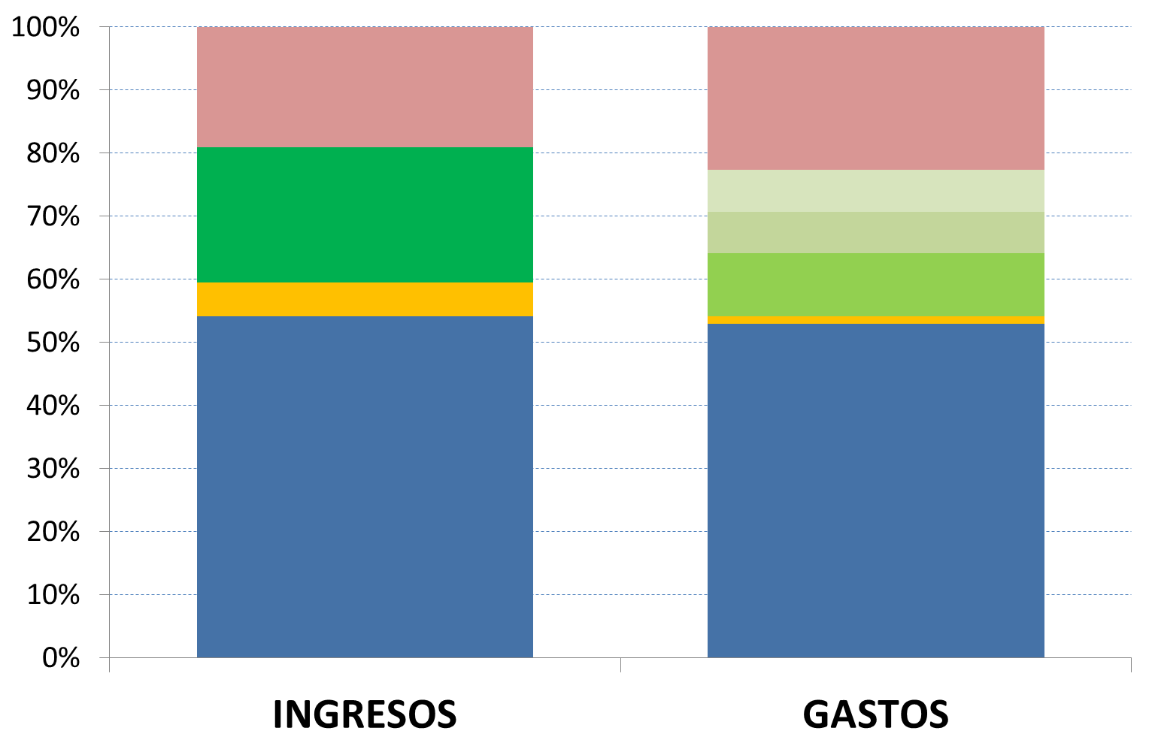
INGRESOS y GASTOS
1° semestre, 2015
Los ingreso del Estado provincial fueron de $17,3 mil millones.
Los gastos fueron de $16,8 mil millones.
El excedente de $500 millones.
Otros
(Ventas, rentas y otros)
19%
Otros
(Insumos, inversiones, intereses)
23%
Impuesto propios
21%
Transf. privados 7%
Obra pública 7%
Discrecional desde Nación 5%
Copa municipios 10%
Discrecional a municipios 1%
Coparticipación nacional
54%
Salarios
53%
Fuente: CEER en base a Ministerio de Economía provincial

Slide 7
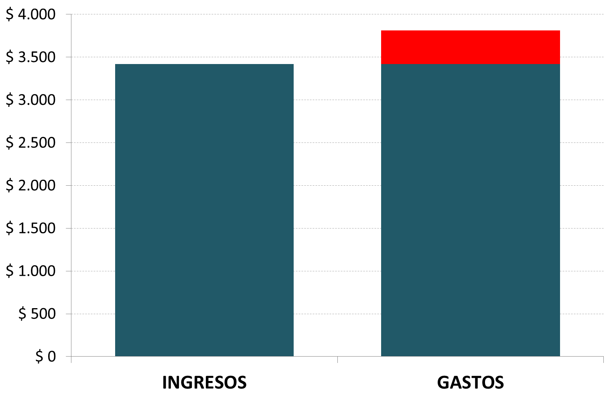
SEGURIDAD SOCIAL
1° semestre, 2015
La Seguridad Social de la provincia presenta un déficit de $400 millones.
Esto representa el 12% de sus ingresos.
Luego de financiar este déficit, el resultado final del sector público provincial termina siendo de $100 millones positivo.
Finanzas de la Seguridad Social de la Provincia
Déficit 12%
Millones de $
$ 3.420 millones
Fuente: CEER en base a Ministerio de Economía provincial

Slide 8
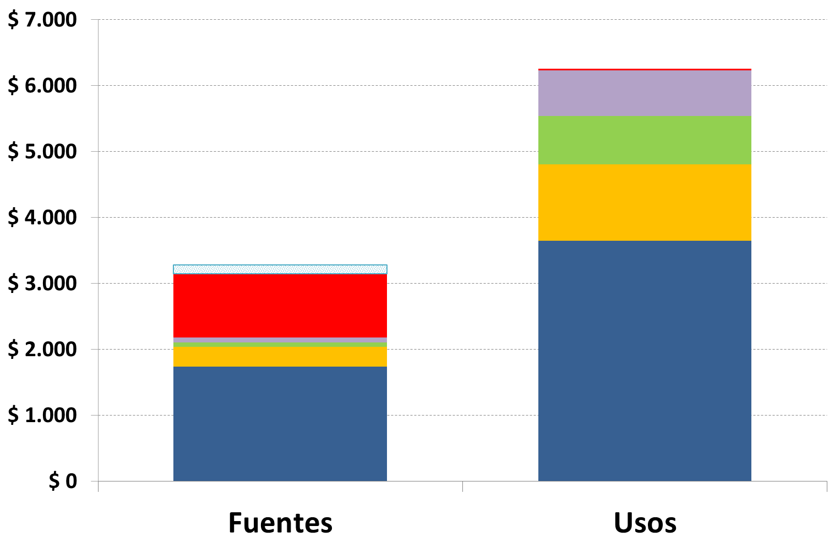
CAMBIOS EN EL PATRIMONIO ESTATAL
1° semestre, 2015
Las fuentes de financiamiento (disponibilidades, superávit del resultado y préstamos) suman $3.300 millones.
Las aplicaciones a la cancelación de compromisos $6.300 millones.
El cambio en la situación patrimonial del Estado es de $3.000 millones negativo.
Títulos 11%
Resultados final financiado con otros conceptos no informados:
$3.000 millones
Préstamos 12%
Cuentas a pagar
18%
Superavit 4%
Disminución caja y bancos 30%
Deuda flotante
58%
Gno nacional 9%
Otros
53%
Fuente: CEER en base a Ministerio de Economía provincial

Slide 9
Indicadores
Actividad Económica
de Entre Ríos
Año 2015

Slide 10
Molienda en Entre Ríos
(toneladas)
Fuente: Dirección de Estadísticas de Entre Ríos

Slide 11
Inscripciones Iniciales de Automóviles
(Unidades)
Fuente: Dirección de Estadísticas de Entre Ríos

Slide 12
Exportaciones Región Centro
(Millones de U$S)
Bienes | Santa Fe |  | Córdoba |  | Entre Ríos |  | Total Región Centro
 | 2000 | 2014 | 2000 | 2014 | 2000 | 2014 | 2000 | 2014
Bs. Primarios | 631 | 1.353 | 943 | 2.575 | 182 | 690 | 1.756 | 4.619
MOA | 3.037 | 11.103 | 1.054 | 4.424 | 58 | 728 | 4.149 | 16.255
MOI | 559 | 2.597 | 773 | 2.167 | 49 | 109 | 1.380 | 4.873
Total | 4.227 | 15.054 | 2.770 | 9.167 | 289 | 1.527 | 7.285 | 25.747
 |  | Var % 2000-2014 | Santa Fe | Córdoba | Entre Ríos | Total Región Centro
 |  | Bs. Primarios | 114% | 173% | 279% | 163%
 |  | MOA | 266% | 320% | 1155% | 292%
 |  | MOI | 365% | 180% | 122% | 253%
 |  | Total | 256% | 231% | 428% | 253%
Fuente: INDEC

Slide 13
Exportaciones Entre Ríos
(Millones de U$S)
En Millones U$S | Año |  |  |  | 1er semestre 2015
 | 2011 | 2012 | 2013 | 2014
Bs. Primarios | 1151 | 1127 | 958 | 690 | 364
MOA | 575 | 630 | 740 | 728 | 250
MOI | 120 | 114 | 111 | 109 | 52
Total | 1.846 | 1.871 | 1.809 | 1.527 | 666
 | var(%) | 2011- | 2012- | 2013- | 1er semestre 2015-2014
 |  | 2012 | 2013 | 2014
 | Bs. Primarios | -2,1% | -15,0% | -28,0% | 8,2%
 | MOA | 9,6% | 17,5% | -1,6% | -35,9%
 | MOI | -5,0% | -2,6% | -1,8% | -0,9%
 | Total | 1,4% | -3,3% | -15,6% | -14,5%
Fuente: INDEC

